Slide 1
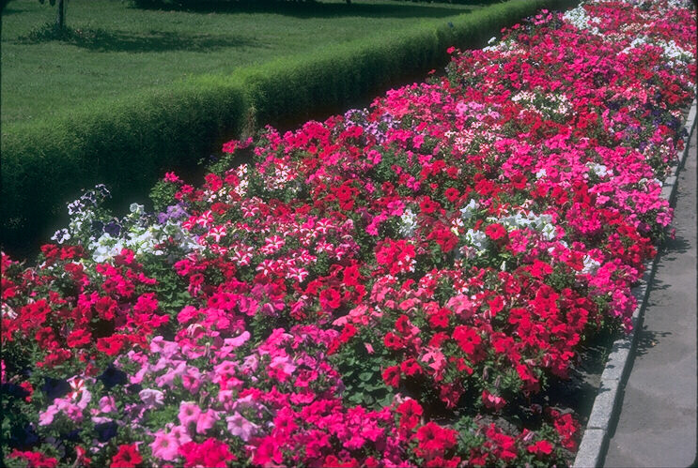
স্বাগতম

Slide 2
পাঠ উপস্থাপনায়
মোঃ মিজানুর রহমান
সহকারি শিক্ষক (ব্যবসায় শিক্ষা)
বলইবুনিয়া মাধ্যমিক বিদ্যালয়
বেতাগী,বরগুনা।
মোবাইল নং- ০১৭১৪-৯৩৪৯০৬
ই-মেইলঃ mdmrahman17@gmail.com

Slide 3
পাঠ পরিচিতি
বিষয়ঃ ফিন্যান্স ও ব্যাংকিং
শ্রেণিঃ দশম
অধ্যায়ঃ ত্রয়োদশ
সময়ঃ ৫০ মিনিট।

Slide 4
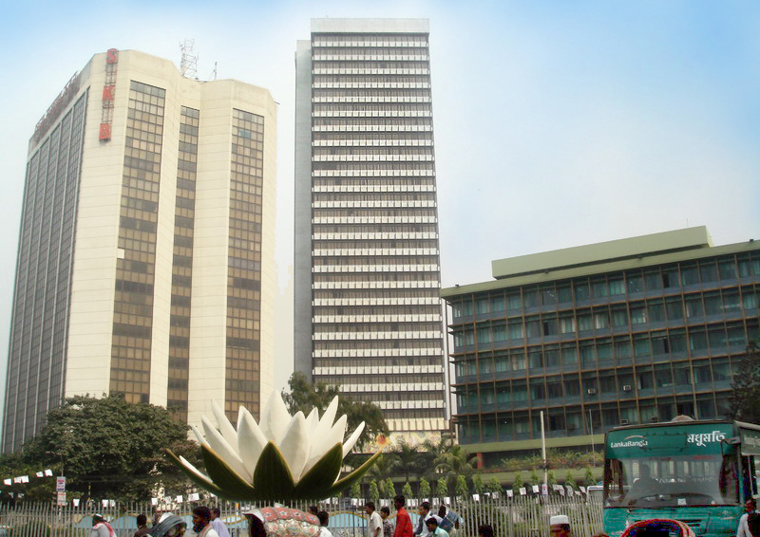

Slide 5
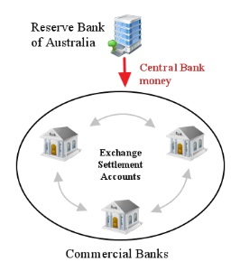

Slide 6
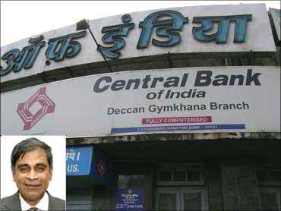

Slide 7
আজকের পাঠঃ
কেন্দ্রীয় ব্যাংক
Central Bank

Slide 8
শিখন ফলঃ
১।বাংলাদেশের প্রধান ব্যাংক কোনটি বলতে পারবে।
২।কেন্দ্রীয় ব্যাংক কাকে বলে তা বলতে পারবে।
৩।কেন্দ্রীয় ব্যাংকের প্রধান উদ্দেশ্য কি কি বলতে পারবে।

Slide 9
কেন্দ্রীয় ব্যাংকের সংজ্ঞাঃ
# যে ব্যাংক একটি দেশের মুদ্রা প্রচলন,
অর্থ সরবরাহ,অর্থ মান নিয়ন্ত্রন,ঋন
নিয়ন্ত্রন করে থাকে অর্থাৎ সমগ্র
অর্থব্যবস্থাকে নিয়ন্ত্রন করে থাকে
তাকে কেন্দ্রীয় ব্যাংক বলে।

Slide 10
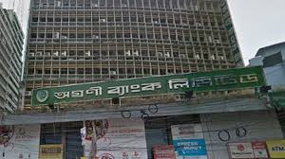
কেন্দ্রীয় ব্যাংক পরিচিতি

Slide 11
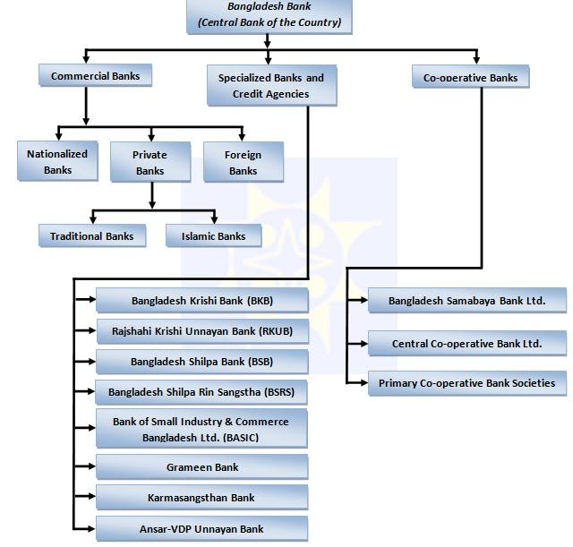

Slide 12
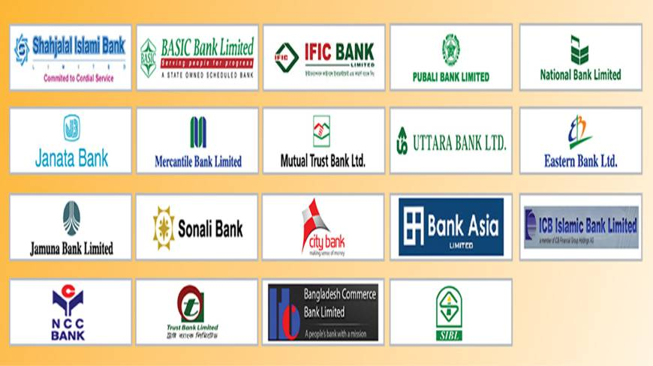

Slide 14
একক কাজ
# বাংলাদেশর প্রধান ব্যাংকের নাম কি লিখ।
# কেন্দ্রীয় ব্যাংক কাকে বলে লিখ ।

Slide 15
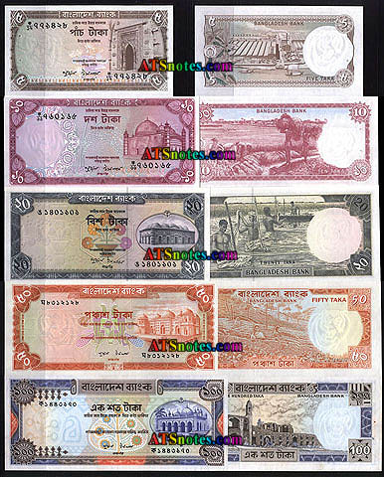
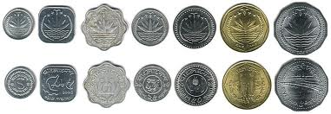
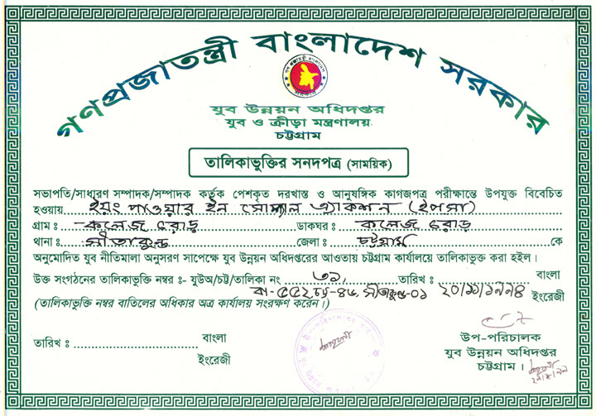
মুদ্রা প্রচলন
অনুমোদন পত্র

Slide 16
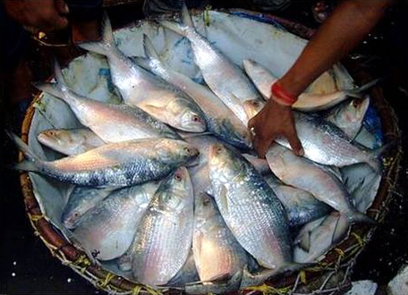
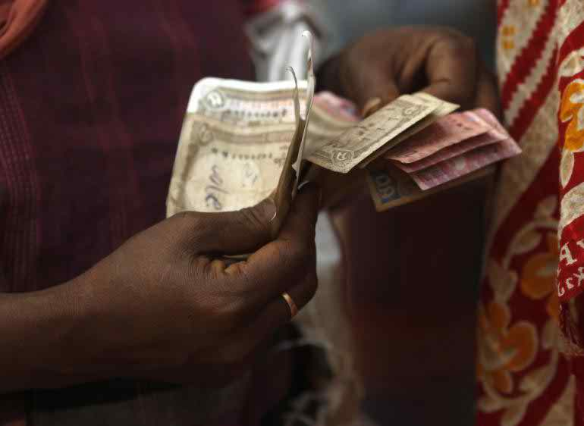
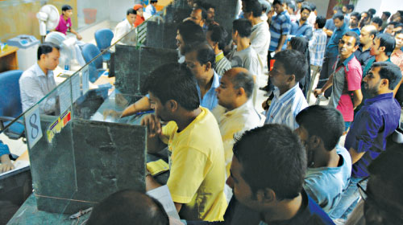
মাছ ব্যবসায়
ঋনদান
বানিজ্যিক ব্যাংক

Slide 17
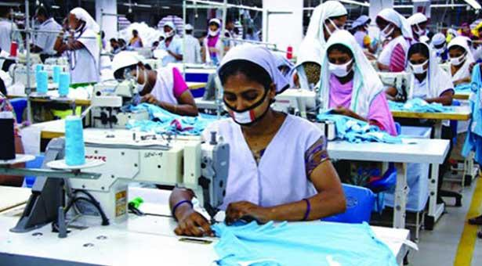
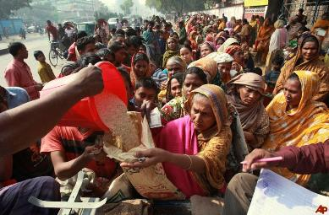
শিল্প
শ
দ্রব্যমূল্য নিয়ন্ত্রন

Slide 18
দলীয় কাজঃ
কেন্দ্রীয় ব্যাংকের প্রধান উদ্দেশ্য গুলো লিখ।
সমাধান
১।মুদ্রাবাজার গঠন ও নিয়ন্ত্রন ২।অর্থনৈতিক উন্নয়ন ৩।নোট ও মুদ্রা প্রচলন ৪। ব্যাংকসমূহের ব্যাংকার ৫। ঋণ নিয়ন্ত্রন ৬। মূল্যস্তর স্হিতিশীল রাখা।

Slide 19
মূল্যায়ন
১। কেন্দ্রীয় ব্যাংক একটি দেশের……………….
i ) প্রধান ব্যাংক ii ) সরকারি ব্যাংক iii) বানিজ্যিক ব্যাংক
উপরের কোনটি সঠিক-
ক) i খ) ii গ) i ও ii ঘ) i, ii ও iii
২। কেন্দ্রীয় ব্যাংকের জন্ম………….হিসাবে।
ক) অর্থব্যবস্হার নিয়ন্ত্রক খ) বাজারব্যবস্হা্র নিয়ন্ত্রক গ) শিল্পব্যবস্হা্র নিয়ন্ত্রক ঘ) সরকারব্যবস্হার নিয়ন্ত্রক ।

Slide 20
বাড়ির কাজ
জনাব এম,রহমান একজন স্কুল শিক্ষক তিনি তার বেতন তুলে এনে তার ছেলেকে বলেন দেখতো এই সব টাকায় একটি নাম ও মাঝখানে একটা আফছা দাগ আছে কেন ? তারপর তিনি ছেলেকে সব বোঝালেন ।
#জনাব এম রহমানের টাকায় মাঝখানে আফছা দাগটির উদ্দেশ্য কি ? বুঝিয়ে লিখ ।

Slide 21
ধন্যবাদ

